Slide 1
ГАУ «КЦСОН города Каменска-Уральского»
Школа пожилого возраста
по направлению
декоративно прикладное творчество
на тему
«Учимся вязать мочалку»
Специалист по социальной работе Самигуллина С.К.

Slide 2
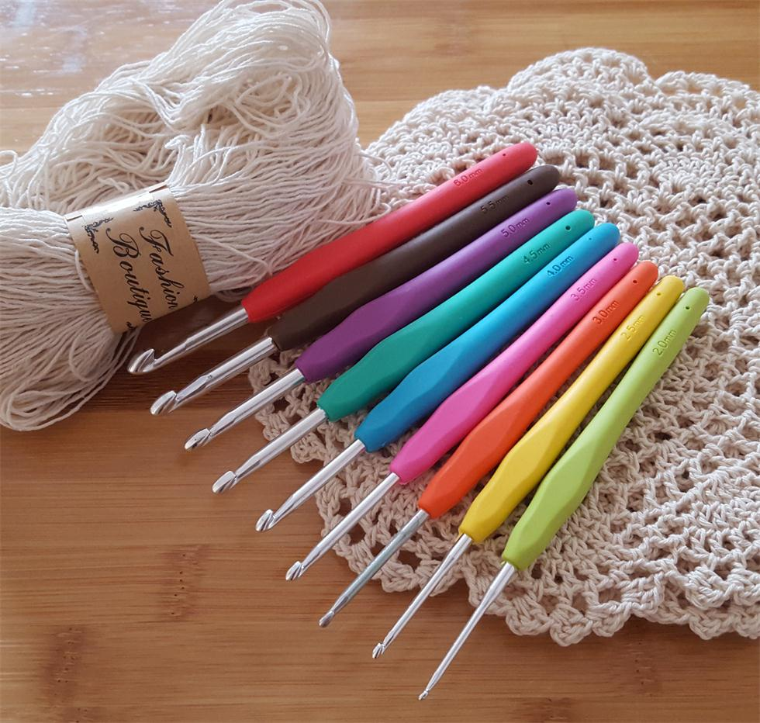
Необходимые материалы:

Slide 3
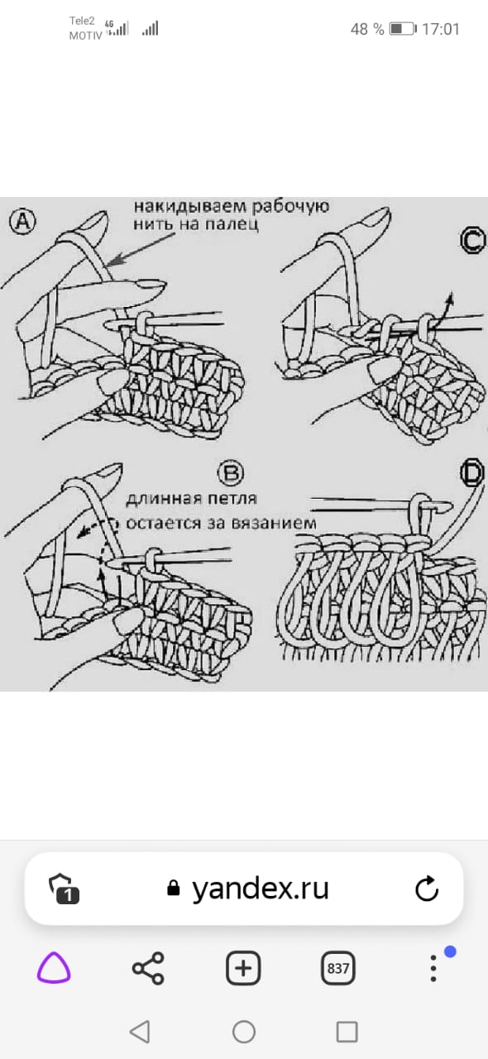
Схема «Вязания мочалки»

Slide 4
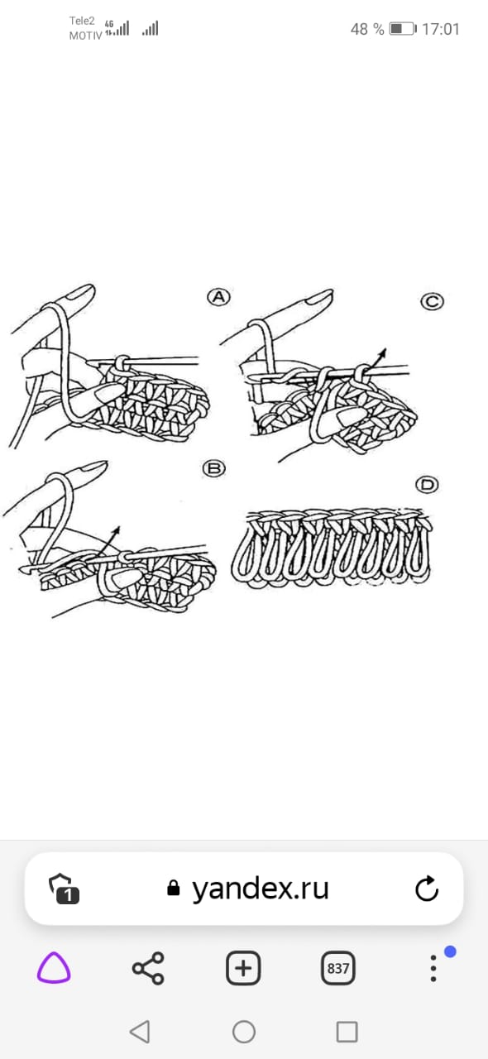

Slide 5
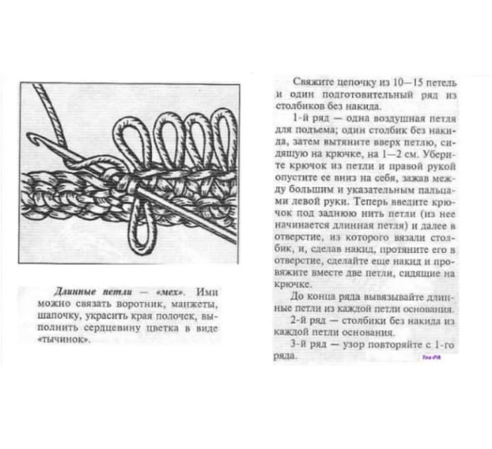

Slide 6
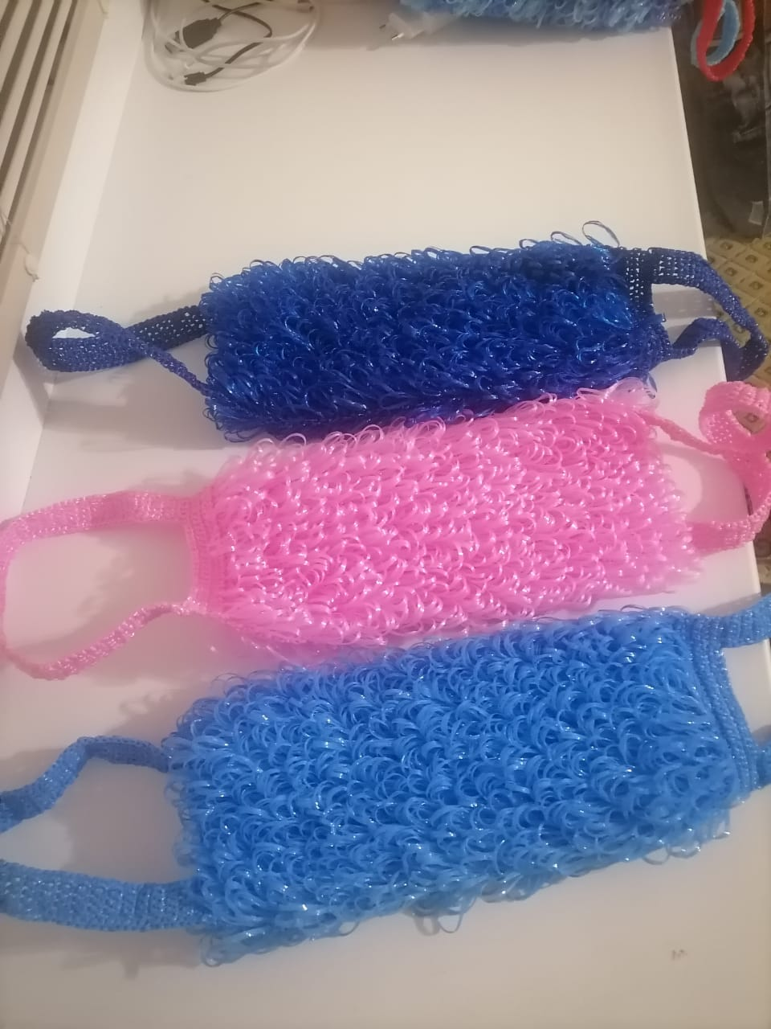

Slide 7
https://sauny-kaminy.ru/vazanie-mocalok-dla-bani-kruckom-shemy-i-posagovaa-instrukcia/
https://paper-land.ru/spitsy-kryuchok-i-nitki/vazanaa-mocalka-kruckom-gubka-bob-master-klass-s-foto.html

